Slide 1
Mitkä ihmeen Vinkkaus- suositukset
Iltapäiväkahvit Nuortenkirjastotyöryhmän kanssa
21.9.2021 klo 13.30-15.00

Slide 2
Millä fiiliksillä tänään liikkeellä?
Tykkää ja kommentoi Padletin kuvia!
Notes:
https://padlet.com/raisalaitala/fiilis21921

Slide 3
Ohjelma
13.15 Linjat aukeavat, tervetuloa testaamaan yhteytesi
13.30 Tervetuloa ja webinaarin ohjelma
13.40 Työryhmä esittäytyy ja kertoo toiminnastaan
13.50 Vinkkaussuositusten esittely
14.00 Paneelikeskustelu kirjavinkkauksesta ja suositusten käytöstä
14.40 Yhteistä keskustelua osallistujien kanssa

Slide 4
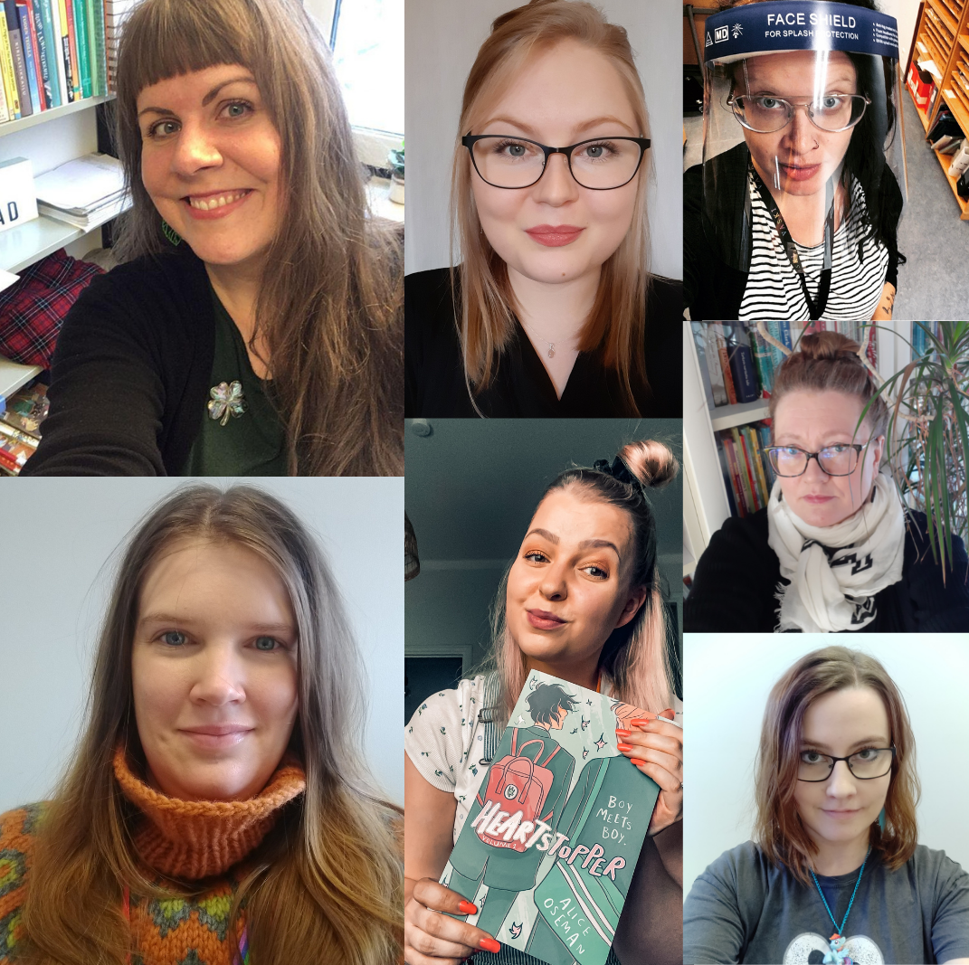
Suomen kirjastoseuran Nuortenkirjastotyöryhmä
”Kehitämme nuorille suunnattua kirjastotyötä, ja toimimme tukena nuortenkirjastotyötä tekeville. Ryhmässämme on hyvä yhteishenki ja kehitämme paljon uutta. Työryhmän jäsenyys toimii näköalapaikkana nuortenkirjastotyöhön ympäri Suomen.”
Vuonna 2021 työryhmässä seitsemän jäsentä
Jäseniä ympäri Suomea ja erilaisista työtehtävistä
Työryhmässä toimiminen kehittää omaa osaamista ja sen kautta voi verkostoitua muiden oman erityisalan osaajien kanssa
Kirjastoseuran työryhmiin avautuu paikkoja vuosittain. Seuraa tiedotusta, jos työryhmän jäsenyys kiinnostaa!
Notes:
Raisa Laitala, Oulu, pj
Lotta Autio, Helsinki
Jaana Jauhiainen, Kuopio
Merja Kauppinen, Hämeenlinna
Anne Missilä, Sastamala
Kirsi Rouvali, Salo
Sari Seitajärvi, Haapavesi
Sähköposti: Nuortenkirjasto@fla.fi
Facebook: https://www.facebook.com/groups/nuortenkirjastotyo/
Instagram: http://www.instagram.com/nuortenkirjasto

Slide 5
Hei vinkkari! Mistä pidät eniten vinkkaustyössäsi?
Kirjaa ajatuksiasi Jamboardiin!

Slide 6
Suositukset kirjavinkkauksen järjestämiseksi yleisissä kirjastoissa
Suositukset kirjavinkkauksen järjestämiseksi yleisissä kirjastoissa löytyvät Suomen kirjastoseuran verkkosivuilta
Vinkkaus on kirjaston aineiston kokemuspohjaista esittelyä
Kirjavinkkaus on vaativaa asiantuntijatyötä
  Sisällöntuntemus
  Esiintymistaito
  Ryhmänohjaustaito
  Pedagoginen työote
  Tekniset taidot
  Ammattitaidon päivittäminen: kehitys vinkkausmuodoissa, tekniikoissa, uudet sisällöt

Slide 7
Miksi suositukset laadittiin?
Suosituksille on tarve
  Suosituksia lähdettiin rakentamaan kirjastoalan ammattilaisilta tulleesta toiveesta
  Tasapuolisuuden tarve
  Arvon määrittelyn tarve
  Vinkkauksen vaatiman asiantuntijuuden arvostuksen nostamista
Suosituksen on työstänyt Kirjastoseuran nuortenkirjastotyö yhteistyössä Kirjavinkkariyhdistyksen kanssa ja se on julkaistu huhtikuussa 2021
Kirjastoseuran lisäksi suosituksen ovat allekirjoittaneet Finlands svenska biblioteksförening ja kirjastoalalla työskentelevien ammattiliitot Akava, JHL, Jyty ja Kumula.

Slide 8
Mitä hyötyjä suosituksista on?
Kirjavinkkarille
  Tuki oikeudelle saada käyttää työaikaa lukemiseen ja vinkkausten valmisteluun
  Tuki tilausvinkkausten palkkiopyynnölle
Esimiehelle
  Kirjavinkkaus on erityisosaamista vaativaa kirjastotyötä, joten se tulee huomioida tehtävän vaativuuden arvioinnissa
  Kirjavinkkauksen valmisteluun ja kirjojen lukemiseen tarvitaan työaikaa, suosituksessa minimitaso
Kunnan taloushallinnolle
  Määriteltäessä kirjaston muille hallintokunnille tai muille kunnille tarjoamien palvelujen kustannuksia voidaan käyttää kirjastovinkkaussuositusten ohjehintoja

Slide 9
Mitä suositellaan?
1. Vinkkarin työn vaatimukset
2. Kenelle vinkkausta tarjotaan
3. Lukeminen osana vinkkarin työtä
4. Vinkkauksen valmistelu
5. Tilausvinkkaukset
”Vinkkaaminen on asiantuntijatyötä, jossa osaamisessa yhdistyvät sisällöntuntemus, esiintyminen, ryhmän kohtaamisen taidot ja pedagoginen työote.”
”Jokaiselle peruskoululaiselle tulisi taata oikeus vähintään kahteen vinkkaukseen koulutiensä aikana, esimerkiksi kerran alakoululuokilla ja kerran yläkoululuokilla.”
”Uuden kirjallisuuden lukeminen on osa kirjavinkkarin asiantuntijuuden ajantasaisuutta.”
”Vinkkarilla tulee olla riittävästi aikaa vinkkauksen kirjojen valintaan, kokonaisuuden suunnitteluun ja valmisteluun.”
”Vinkkausta voi järjestää toisen kunnan kanssa tehtävänä osaamisvaihtona, ostamalla vinkkaus toiselta kunnalta asiantuntijapalveluna tai palkkaamalla yksityinen vinkkari eli tilausvinkkari.”

Slide 10
Mitä ajatuksia heräsi?
Käy kirjoittamassa (tai vaikka piirtämässä) mietteitäsi ja palautetta vinkkaussuosituksista toiseen Jamboard-tauluun!

Slide 11
Paneelikeskustelijoiden esittely
Mervi Heikkilä, kehityspäällikkö / Seinäjoen kaupunginkirjasto, valtakunnallinen erityistehtävä
Henriika Tulivirta, suunnittelija / Sivupiiri
Marjo Mannila, erikoiskirjastonhoitaja & kirjavinkkari / Vantaan kaupunginkirjasto
Sari Seitajärvi, kirjastonjohtaja-informaatikko / Haapaveden kirjasto
Mervi Vaara, palvelupäällikkö / Oulun kaupunginkirjasto

Slide 12
Suosittele työkavereille ja kollegoille!
Käy vinkkaamassa suosikkisi lasten ja/tai nuorten kirjoista kolmanteen Jamboard-tauluun!

Slide 13
Kiitos!
  Nuortenkirjastotyöryhmä:
  Sähköposti: Nuortenkirjasto@fla.fi
  Facebook: https://www.facebook.com/groups/nuortenkirjastotyo/
  Instagram: http://www.instagram.com/nuortenkirjasto

